Slide 1

University IBN KHALDOUN of Tiaret
ANNEXE DE MÉDECINE
Rayon X
Mme CHIBANI F

Slide 2
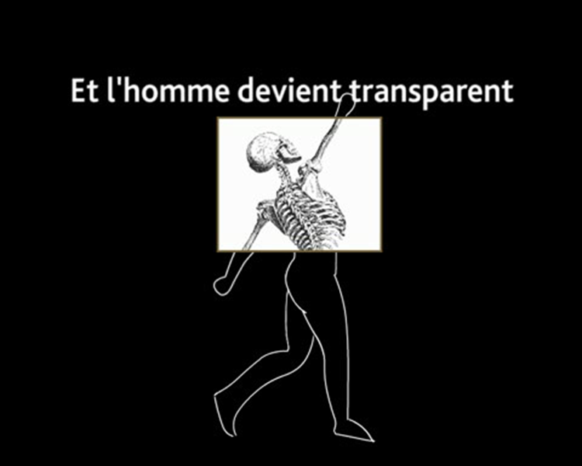

Slide 3
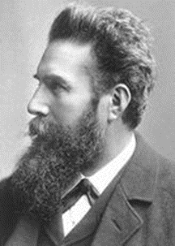
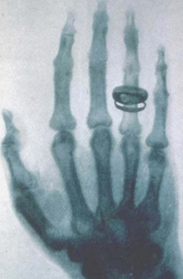

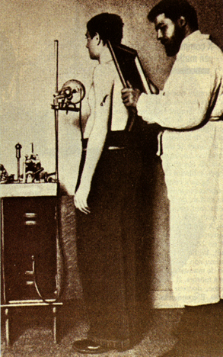


1895: Découverte des rayons X par Prof. Wilhelm C. Roentgen
1901: Roentgen reçoit le Prix Nobel
Pour la découverte des rayons X
1897 : Création du premier Laboratoire hospitalier de radiologie , à Paris.
Tube générateur de rayons X

Slide 4
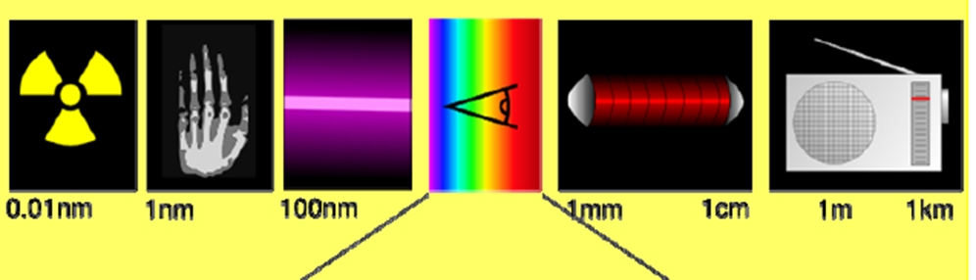
Nature des rayonnements X:
Les rayons X sont des rayonnements électromagnétiques de très courte longueur d’onde (0,03 nm à 10 nm)
Les rayons X sont des photons produits par l’interaction des électrons avec la matière.
Ils sont émis par le bombardement de la surface d'un solide par des rayons cathodiques qui sont des faisceaux d'électrons accélérés par des tensions variant entre 103 et 106 V

Slide 5

Comme tous les rayonnements, les RX peuvent être absorbés par la matière qu’ils traversent, on dit qu’ils sont atténués.
Cette propriété est très importante car elle est à la base de l’imagerie médicale utilisant les RX.
$I_{0}$ et I représentent respectivement l’intensité du faisceau incident et du faisceau transmis.
x est l’épaisseur du milieu traversé μ est le coefficient d’atténuation linéaire du milieu.

Slide 6
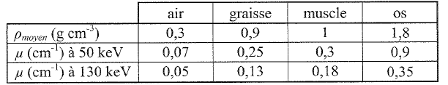
Le coefficient d’atténuation μ dépend de la composition chimique des tissus traversés. Il est élevé pour l’os, moyen pour les tissus mous et faible pour la graisse. Les os contiennent en effet des sels minéraux (phosphore, calcium, magnésium) qui sont des éléments de
numéro atomique plus élevés que les constituants principaux des tissus mous (oxygène, carbone, hydrogène, azote…). Leur densité est plus élevée, donc ils absorbent plus les rayons X.

Slide 7
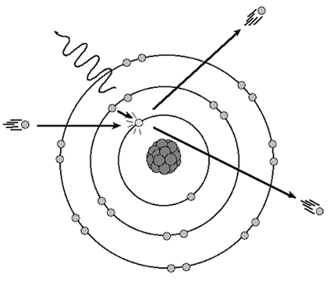
Mécanismes à l’origine des RX:
Lors de la production ou l’émission des RX deux mécanismes simultanés vont se produire
Collision (électrons des atomes de l’anode)
Freinage (noyaux des atomes de l’anode)
Interaction e⁻ - e⁻
Interaction e⁻ - noyau
Spectre caractéristiques de RAIES
(sauts quantiques)
Spectre CONTINU

Slide 8
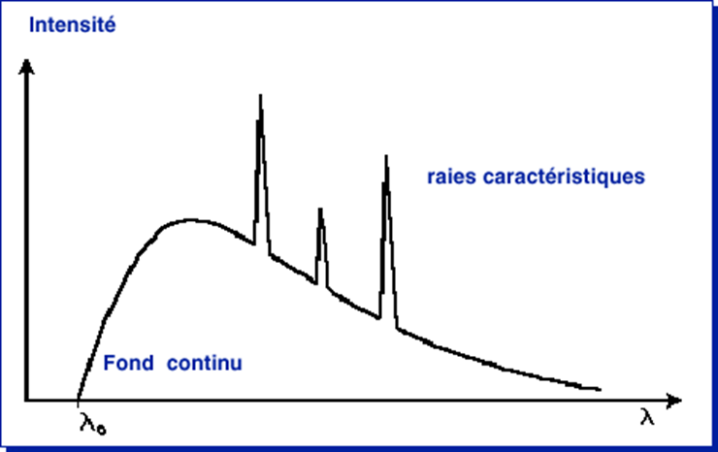
Spectre des Rayons X:
L’émission des RX est la conséquence des interactions qui se produisent entre les électrons rapides et les particules du métal dans lequel ils pénètrent
Spectre caractéristique
(moins d’ intérêt en imagerie)
Spectre continu

Slide 9
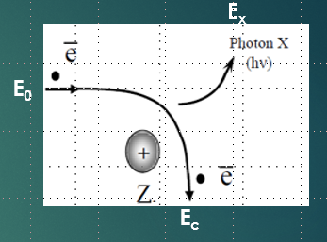

Rayonnement X de freinage
L'électron incident arrive sur la cible, avec une énergie cinétique E₀
Il s'approche du noyau d'un atome, qui le dévie du fait de sa charge positive qui l'attire.
L’électron est donc ralenti en perdant de l’énergie qui
devient E_{c} :Energie finale
L’énergie des photons X émis étant: E_{x} =E₀-E_{c} =h$ν$
L'énergie de freinage est dégagée sous forme d'un photon X ou de chaleur si l'énergie est faible.
L'électron continue sa course sur une autre trajectoire ayant été dévié
par le freinage, jusqu'à l'atome suivant où il produira un autre photon X

Slide 10
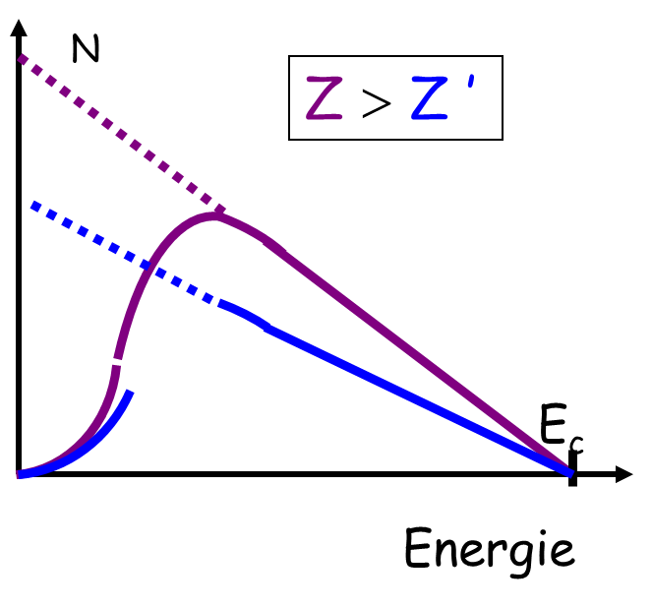

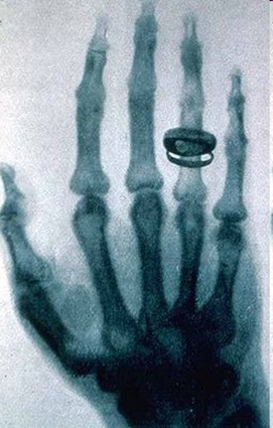
L'absorption des rayons X est proportionnelle au nombre d'électron (Z).
Application de radiographie
les éléments sont lourds (Z) sont plus absorbés Ex Os (Ca, P), Pb
Les tissus (C,O,N) sont transparents

Slide 11
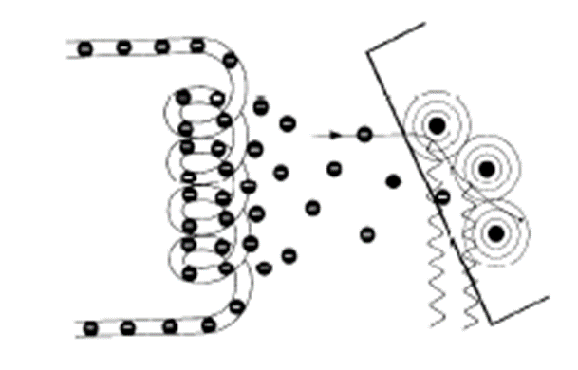
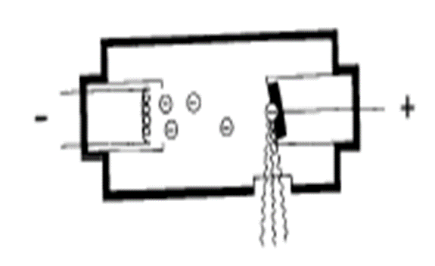
Production des Rayons X:
Nous avons besoin :
Une source d’électrons
Un haut voltage pour accélérer les électrons
Une cible pour absorber les électrons et produire les RX
Les tubes à rayons X utilisent le bombardement électronique.

Slide 12
Schéma de principe d’un tube à rayons X,

Slide 13
En médecine, on utilise les faisceaux d’électrons pour soigner des tumeurs cancéreuses superficielles et des faisceaux de RX pour les tumeurs plus profondes, la tension d’accélération étant choisie en fonction de la profondeur de la tumeur à traiter.

Slide 14
Application de radiographie médicale:
Les rayons X utilisés en médecine ont une énergie généralement comprise entre 25 et 130 keV.( selon la cible et le besoin, car il faut utiliser la juste dose).
De 25 à 50keV: Rayons peu pénétrants « mous » ou l’effet photoélectrique prédomine; leurs utilisations nécessite un temps de pose plus long, par conséquent le patient reçoit une dose élevée. Utilisée pour la radiographie des petits os(main) ou en mammographie.
De 50 à 60 kV : en radiologie dentaire
De 60 à 90keV: Rayons plus pénétrants ou l’effet Compton contribue autant que l’effet photoélectrique. Utilisée pour la radiographie des os plus gros (dos, épaule, bassin ).
De 100 à 130keV: gamme de rayons très pénétrants « durs » où prédomine l’effet Compton permettant d’avoir accès à des organes plus profonds situé derrière les os par exemple la radiographie du thorax.
De même dans le domaine industriel, on peut trouver des RX émis sous des tensions comprises entre 50 et 250 kV selon la nature des éléments à radiographier.

Slide 15
En pratique, le patient est placé entre la source X et le détecteur(le plus prés possible). L’irradiation est brève et uniforme et monoénergétique.
Les régions où le faisceau a été le plus atténué sont appelées opacités (zones radioopaques)
Les régions où le faisceau a été le moins atténué sont appelées zones des clartés,

Slide 16
Les rayons X, sont des rayonnement électromagnétique de haute énergie et de courte longueur d'onde. Leur capacité à traverser les tissus mous du corps humain tout en étant absorbés par les tissus denses comme les os en fait un outil précieux dans de nombreux domaines, notamment la médecine, la recherche scientifique, l'industrie et la sécurité.
En médecine, les rayons X sont largement utilisés en médecine pour observer l'intérieur du corps humain et de diagnostiquer diverses conditions médicales telles que les fractures osseuses, les infections, les tumeurs et les maladies pulmonaires.
Dans l'industrie, les rayons X sont utilisés pour l'inspection non destructive des matériaux, notamment dans la détection de défauts de fabrication,
Bien que les rayons X soient extrêmement utiles, il est important de noter qu'une exposition excessive peut être nocive pour la santé. Des mesures de sécurité telles que le port de protections appropriées et la limitation de l'exposition aux rayonnements sont mises en place pour assurer la sécurité des personnes travaillant avec des équipements émettant des rayons X.

Slide 17
En conclusion, les rayons X ont révolutionné de nombreux domaines de la science et de la médecine en permettant la visualisation de structures internes autrement invisibles. Leur utilisation judicieuse et leur compréhension des risques associés sont essentielles pour maximiser leurs avantages tout en minimisant les dangers potentiels pour la santé humaine.

Slide 18
Merci pour votre attention

